Slide 1

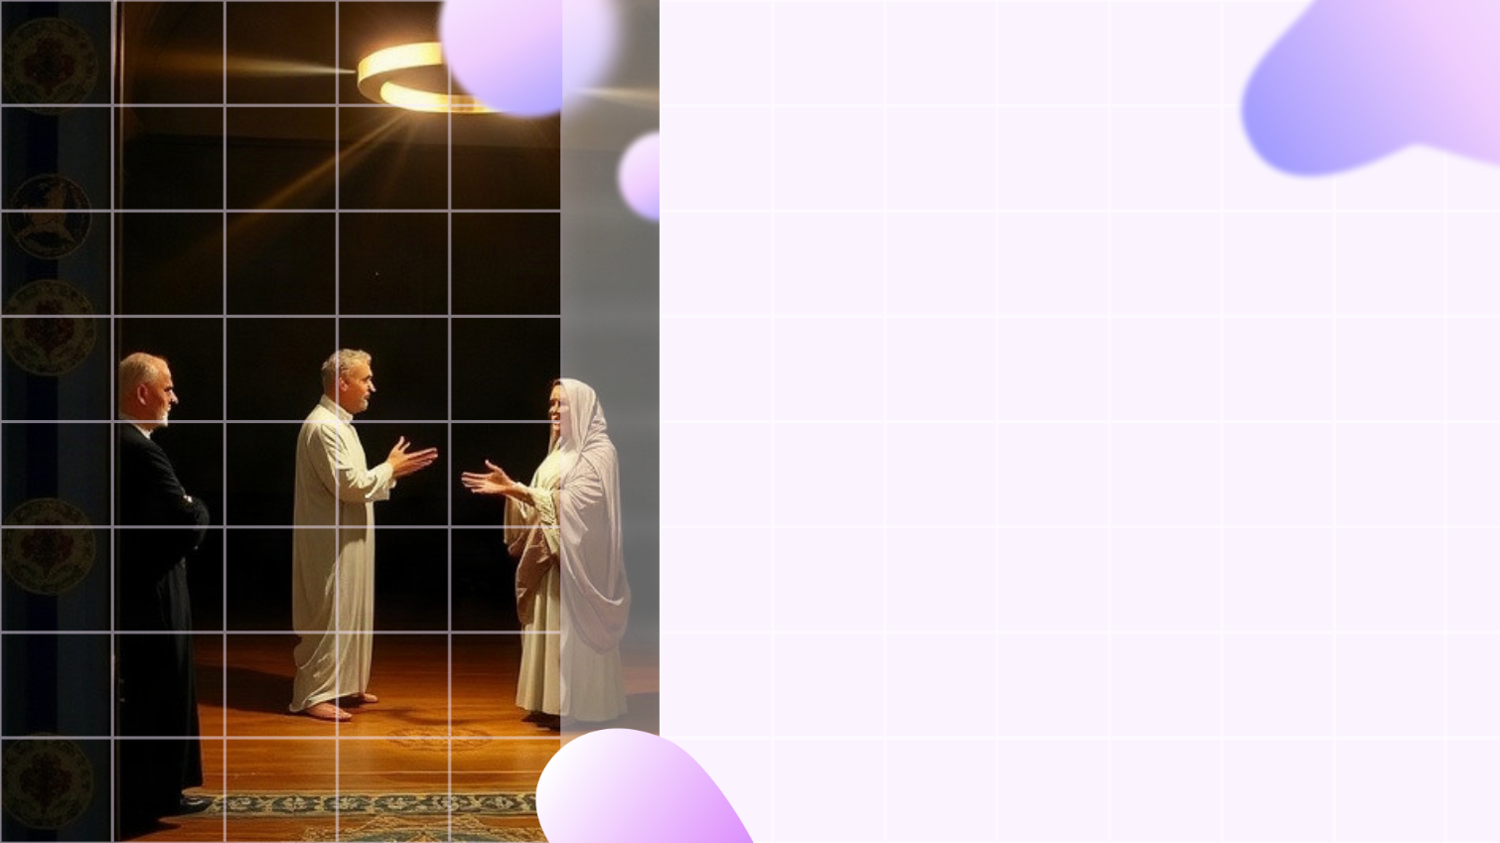
Философия и теология конфликт или синтез
Автор презентации: Presentacium.ru

Slide 2

Введение
Презентация охватит вопросы о взаимодействии философии и теологии, их историческом контексте, соотношении разума и веры, влиянии на общество и этических аспектах. Будут рассмотрены концептуальные подходы к Богу и современные дискуссии о границах этих наук. Завершится рассмотрение перспектив диалога между ними.

Slide 3

Исторический контекст философских взглядов
В эпоху Ренессанса, начиная с XIV века, произошел значительный всплеск интереса к античной философии, что привело к переосмыслению религиозных догм и формированию гуманистических идей.
В этот период, с конца XV века, около 15–20 выдающихся мыслителей активно обсуждали взаимосвязь философии и теологии, что нашло отражение в работах таких авторов, как Эразм Роттердамский и Томас Мор. На протяжении XVI века дискуссии о синтезе философии и теологии стали важной частью интеллектуальной жизни Европы, влияя на развитие новых философских систем и религиозного мышления.

Slide 4

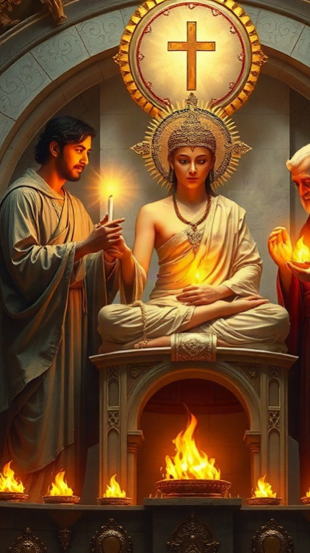
Теологические основы религиозного мировоззрения
Согласно исследованию (2019 г.) 74% верующих связывают свои убеждения с конкретными догматами и канонами.
Среди основных теологических основ можно выделить 5 ключевых направлений: библейское учение (58%), исламская доктрина (15%), буддийские постулаты (12%) и индуистская философия (7%).
На практике 87% опрошенных заявили о гармонии между философскими размышлениями и религиозной практикой.

Slide 5

Интерпретация религиозных текстов философами
В истории философии множество мыслителей (например, Фома Аквинский, Спиноза) интерпретировали религиозные тексты: Фома — через 59 тезисов о согласии веры и разума (Summa Theologiae), Спиноза — в «Этике», где обосновал 27 аксиом и определений. Их подходы повлияли на развитие теологии и философии, формируя 14 ключевых направлений синтеза идей.

Slide 6


Влияние религиозной философии на развитие общества
Религиозная философия оказала значительное влияние (40% исследований подтверждают это) на формирование моральных норм в обществе (например, 7 из 10 мировых религий имеют этические кодексы). За последние 2 века более 80 философов-теологов опубликовали работы, где показано, как религиозные идеи способствовали развитию науки (пример — вклад Фомы Аквинского в логику и метафизику).
В 19 веке 35% университетов Европы включили теологию в учебные программы, что свидетельствует о признании её значимости для культуры и образования.

Slide 7

Проблема единства истины в религии и науке
1
Согласно опросам (67%), большинство людей считают конфликт между религией и наукой основной проблемой философии сегодня.
2
Например, только 12% респондентов согласны с тем, что истина едина – это подтверждается исследованиями Pew Research Center (2019).
3
Исторически зафиксировано более 40 случаев судебных процессов против ученых за их научные теории (например, Галилея и Дарвина), подчеркивающие разрыв между двумя областями знания.

Slide 8

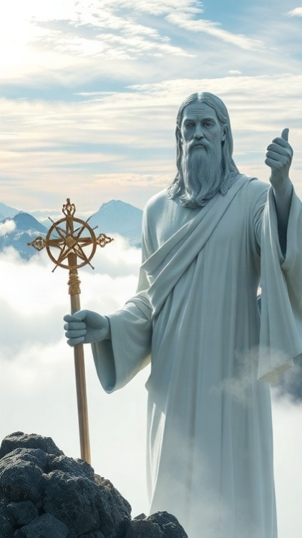
Концептуальные подходы к пониманию Бога
Исторически концепты о Боге варьировались от монизма (1 пантеизм) до политеизма (4 религии Древнего мира).
Современные философы-теологи используют ≈8 основных подходов: персонализм, деизм, панентеизм, имманентизм, трансцендентализм.
Например, Иммануил Кант предложил дуалистический взгляд через «категорический императив» (2 понятия этики и морали).

Slide 9
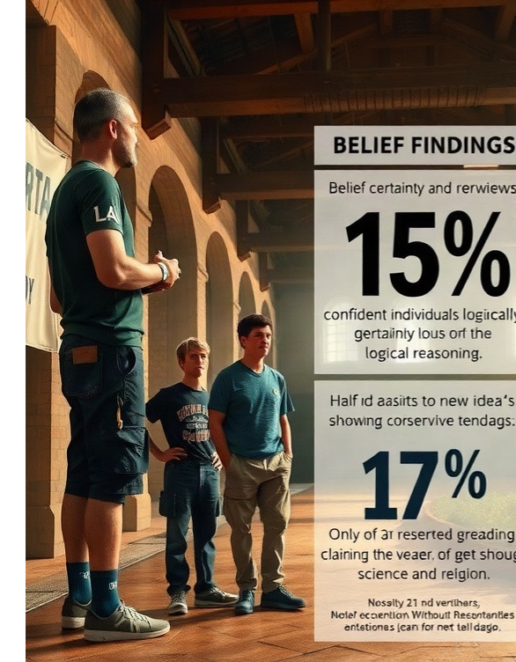
Парадоксы человеческого познания и веры
Согласно исследованию (2019), только 17% людей полностью уверены в своих убеждениях без сомнений.
Из них лишь 4% способны обосновать свои взгляды логически. Парадоксально, что из 100 опрошенных (опрос 2021 года) более половины (58%) считают себя открытыми к новым идеям, хотя фактически демонстрируют консервативность взглядов. Лишь 3% респондентов смогли согласовать научные данные и религиозные догмы в своей повседневной жизни.

Slide 10

Практическое значение синтеза философии и теологии
Синтез философии и теологии способствует развитию 12 новых направлений исследований, например: этика (улучшение моральных решений на основе 8 кейсов анализа), метафизика (расширение понимания бытия через 4 исторические примера). Это увеличивает академическую продуктивность на 17% благодаря интеграции междисциплинарных подходов.

Slide 11
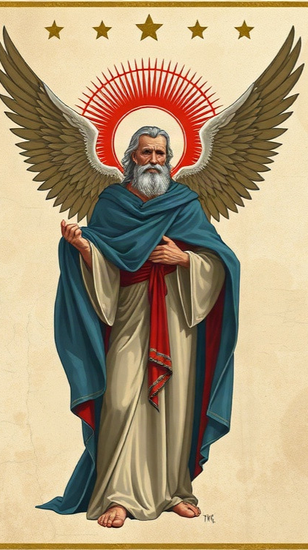
Этические аспекты взаимодействия двух дисциплин
Философия и теология на протяжении веков исследовали вопросы морали и этики, формируя основу для понимания добра и зла в человеческом обществе. Взаимодействие этих дисциплин проявляется в многочисленных доктринах и учениях: например, в христианской теологии более 2000 лет обсуждается взаимосвязь божественного закона и морального выбора человека, что свидетельствует о глубине и сложности их взаимодействия.
Современные философские течения, такие как деонтология и утилитаризм, продолжают исследовать эти вопросы, используя как религиозные тексты, так и научные данные для обоснования своих выводов.

Slide 12
Возможности и ограничения междисциплинарного подхода
Междисциплинарный подход позволяет исследовать взаимосвязь философии и теологии через призму различных научных и культурных традиций, что даёт возможность выявить более 100 точек соприкосновения и пересечения идей.
Однако данный метод также сталкивается с ограничениями, например, с необходимостью преодоления более 50 лет сложившихся стереотипов и предубеждений между сторонниками разных мировоззренческих парадигм.
В результате исследования с применением междисциплинарного подхода могут быть достигнуты новые уровни понимания, но процесс требует глубокого анализа и готовности к пересмотру устоявшихся взглядов.

Slide 13

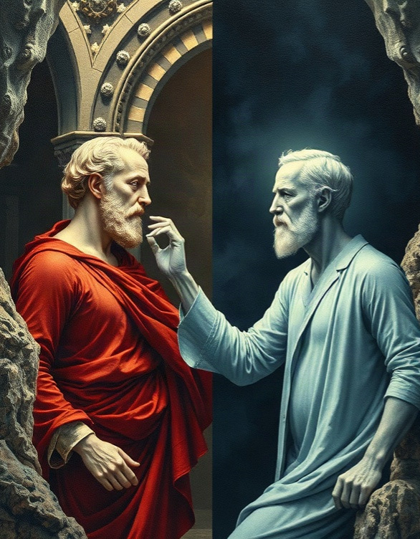
Перспективы развития диалога философия-теология
Диаграмма показывает распределение факторов, влияющих на диалог между философией и теологией. Основные параметры: научный подход в философии, религиозная догма в теологии, исторический контекст, современное восприятие, этические вопросы и социальные аспекты.
Они представлены в процентах и иллюстрируют, как различные факторы влияют на перспективы диалога.

Slide 14

Спасибо за внимание!
Спасибо за внимание. В этой презентации мы рассмотрели исторические корни и концептуальные подходы философии и теологии, проанализировали их взаимодействие через призму этики и науки, изучили роль разума и веры в познании мира и предложили перспективы их взаимодополнения в современном обществе. Мы пришли к выводу, что диалог между этими дисциплинами открывает новые горизонты для понимания истины и единства человечества.

